Slide 1
Umweltmonitoring
Projektarbeit - Umwelt-Dashboard

Slide 2
Übersicht
Wahl der Senseboxen und Sensoren
Datenvorverarbeitung
Modell Erstellung
Aufbau Dashboard

Slide 3
Wahl der Senseboxen/Sensoren

Slide 4
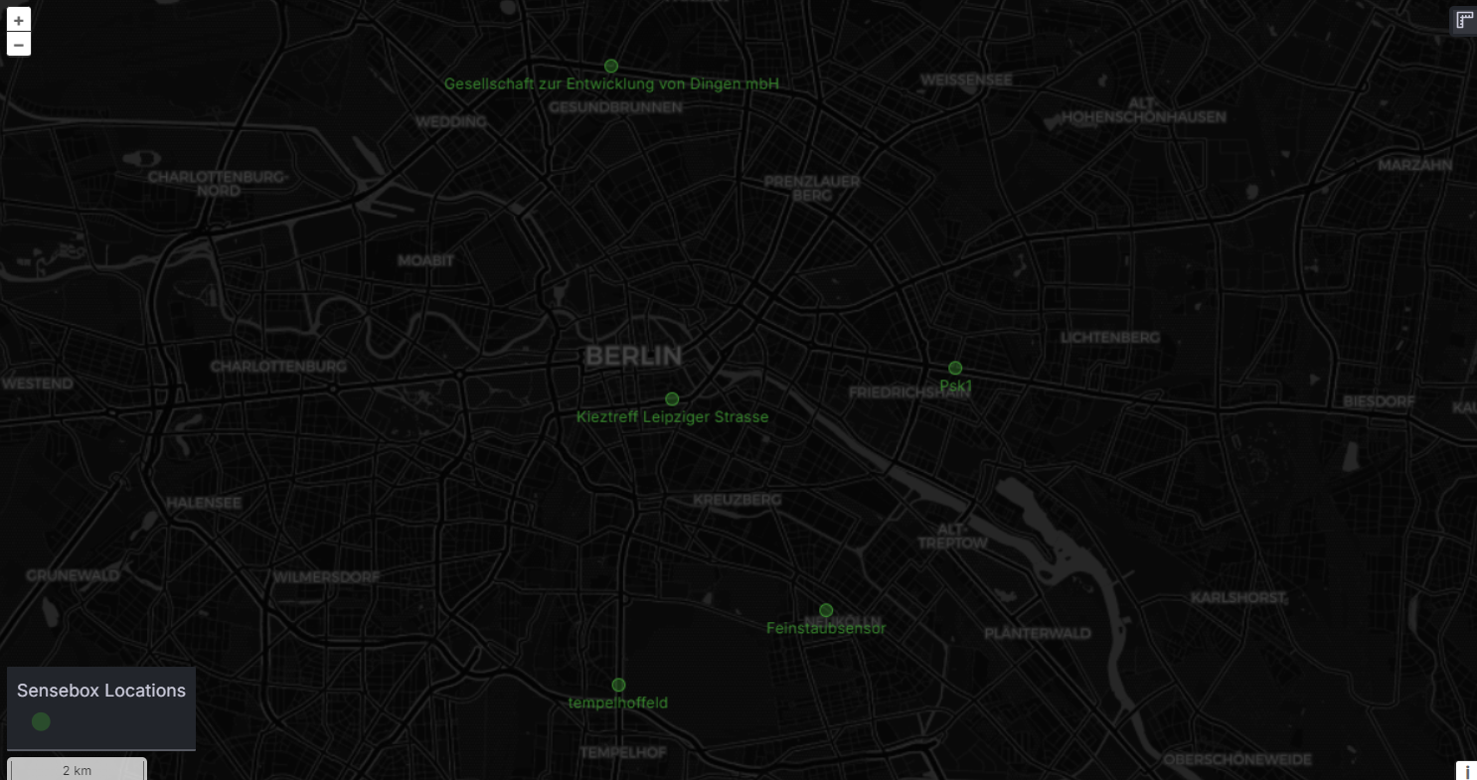
Senseboxen in Berlin

Slide 5
Sensoren
PM10
PM2.5
Temperatur*
rel. Luftfeuchtigkeit*
Luftdruck*
Beluchtungsstärke*
*nicht alle Sensoren

Slide 6
Datenvorverarbeitung

Slide 7
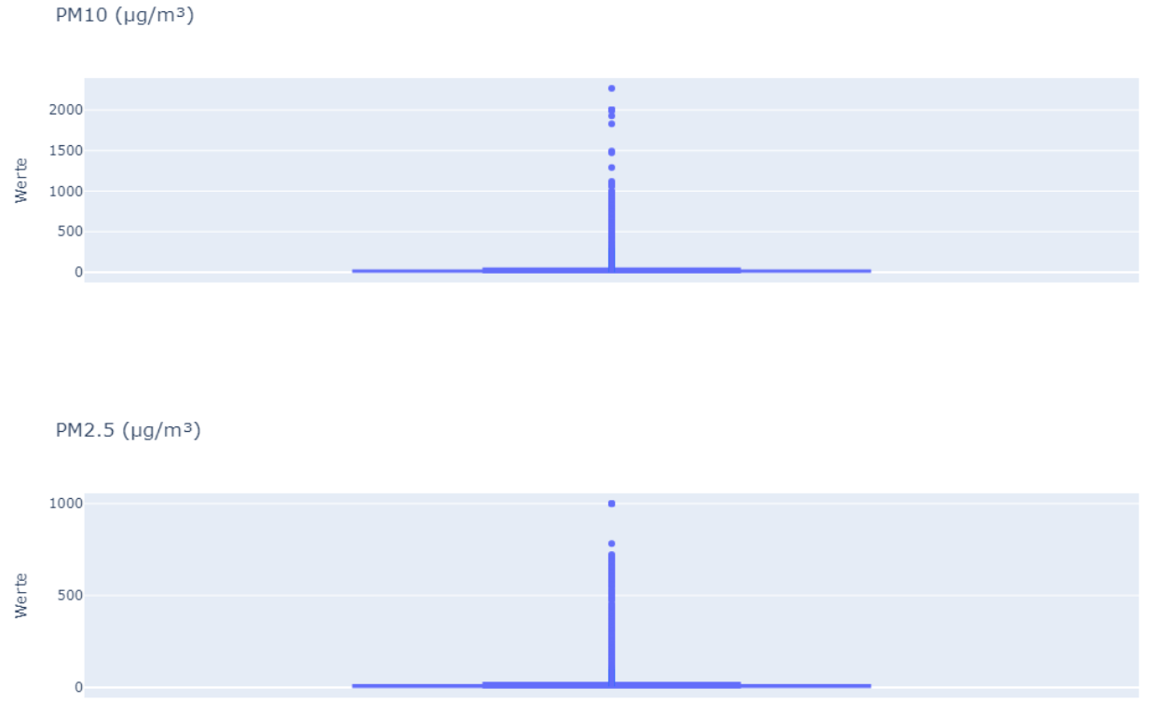
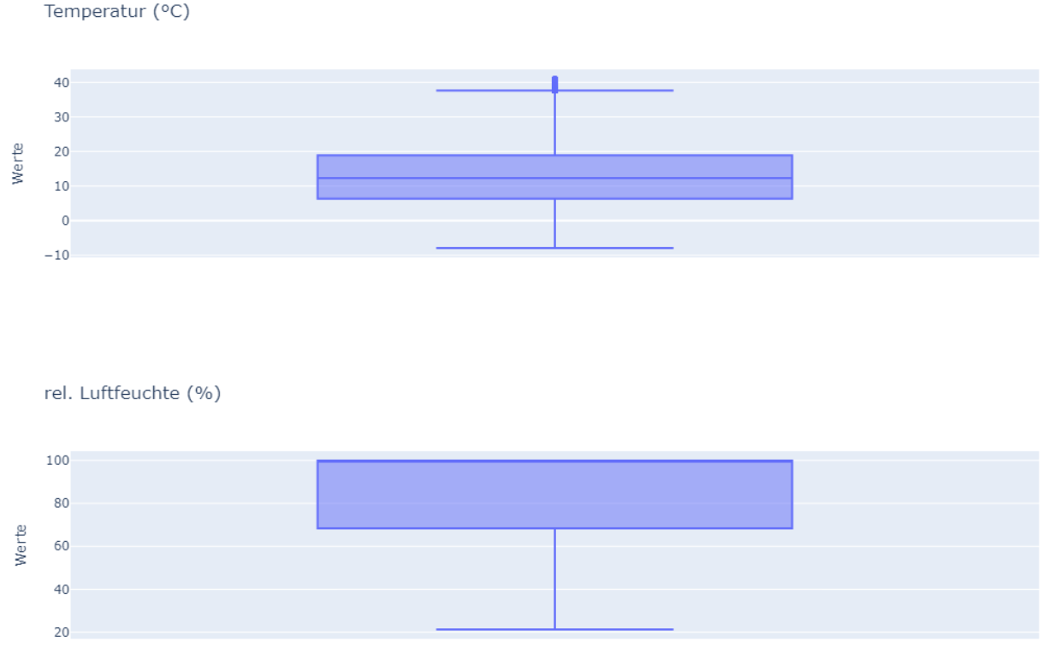
Untersuchung der Daten
Sind diese Daten in Ordnung?

Slide 8
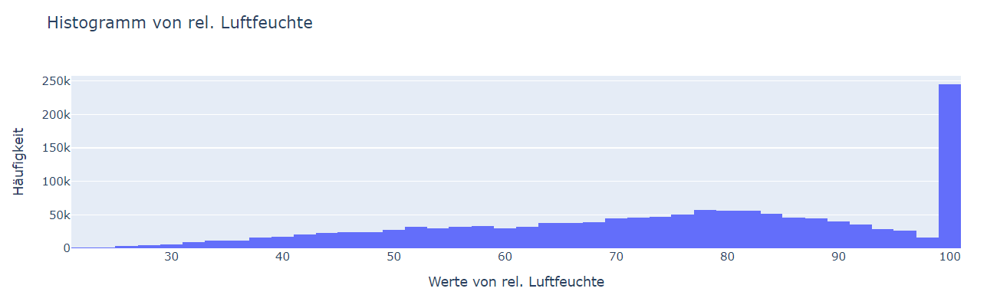
Probleme
Die Rel. Luftfeuchte sah sehr verdächtig aus. Genauer untersuchen mithilfe eines Histogramms:

Slide 9
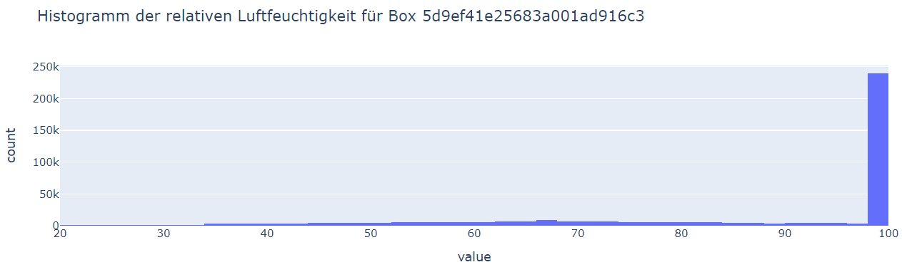
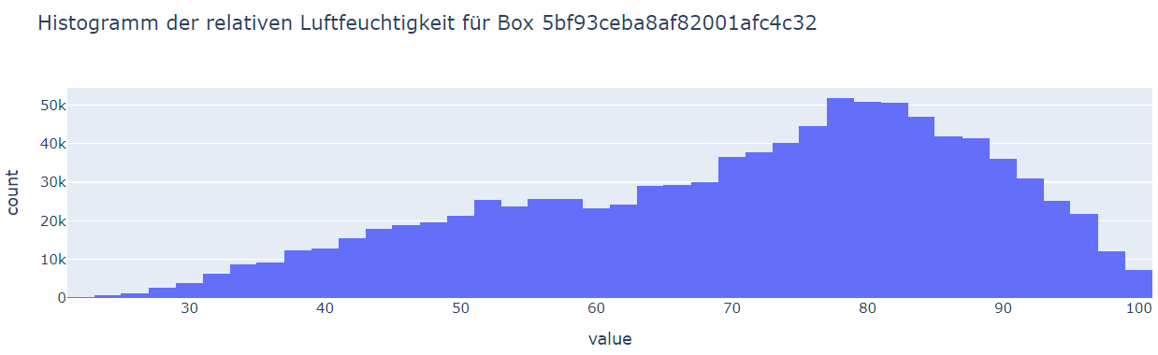
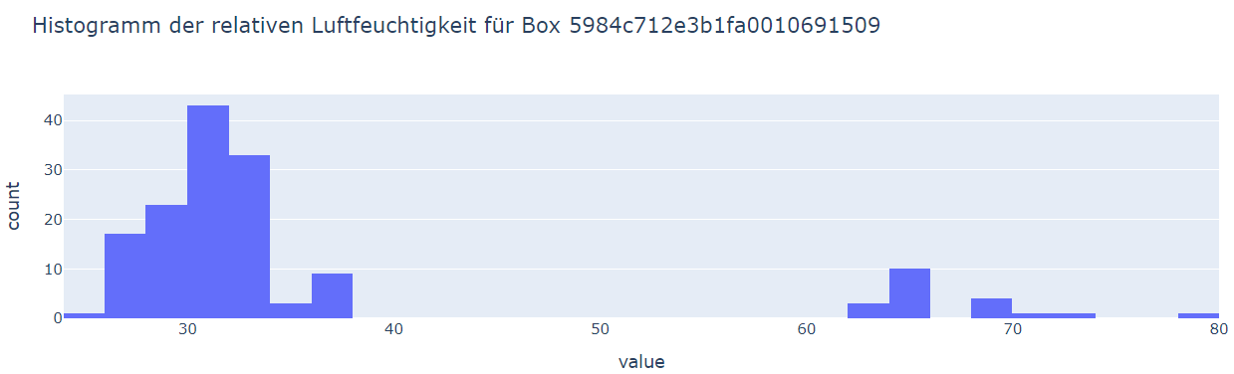
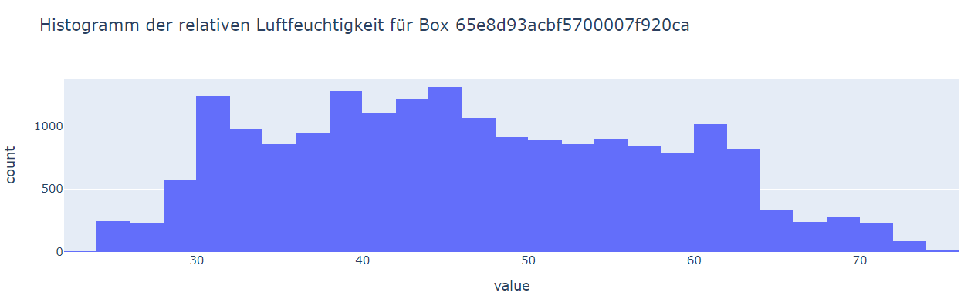
Prüfen der Sensoren

Slide 10
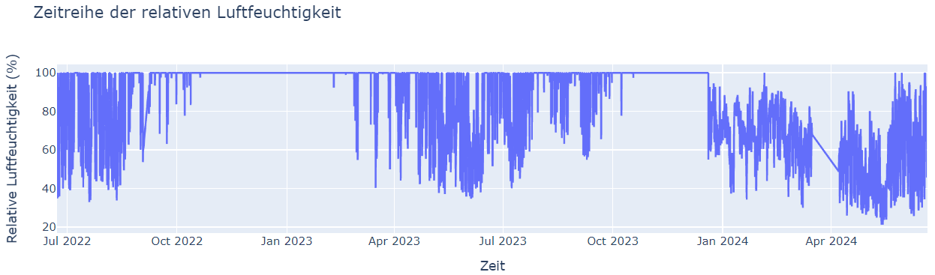
Sensebox Frankfurter Allee

Slide 11
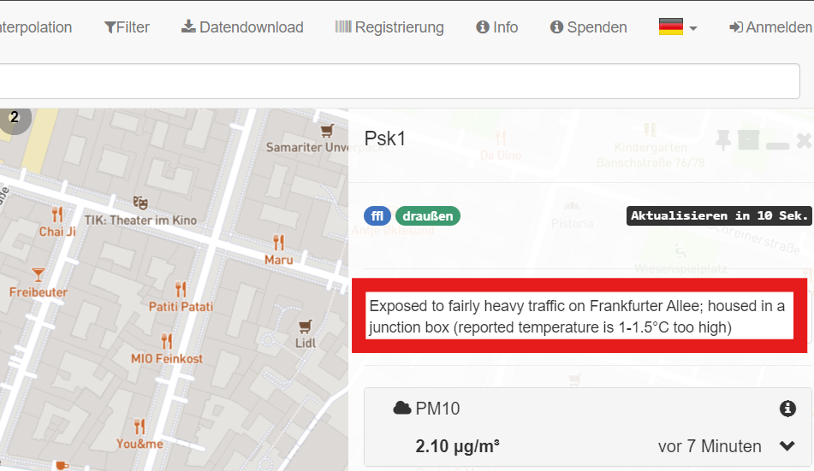
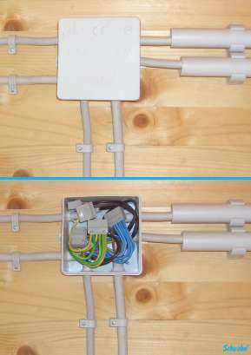
Nachgeforscht…
https://de.wikipedia.org/wiki/Abzweigdose

Slide 12
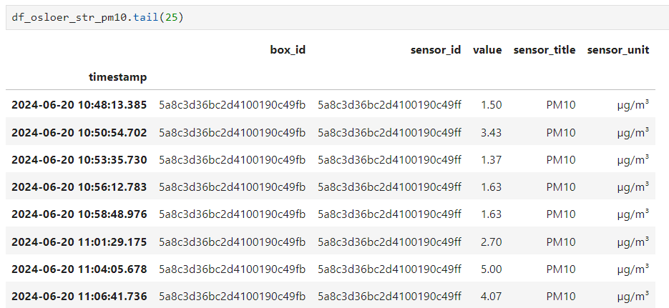
Und noch mehr Probleme…

Slide 13
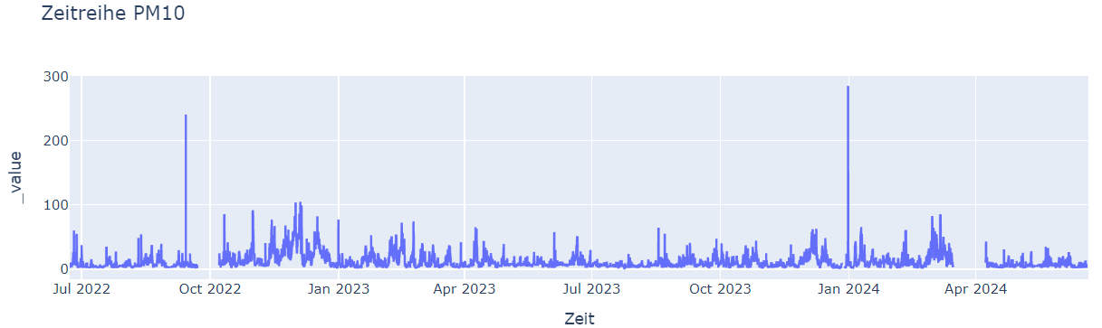
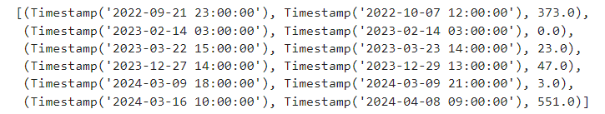
Und noch noch mehr Probleme…

Slide 14
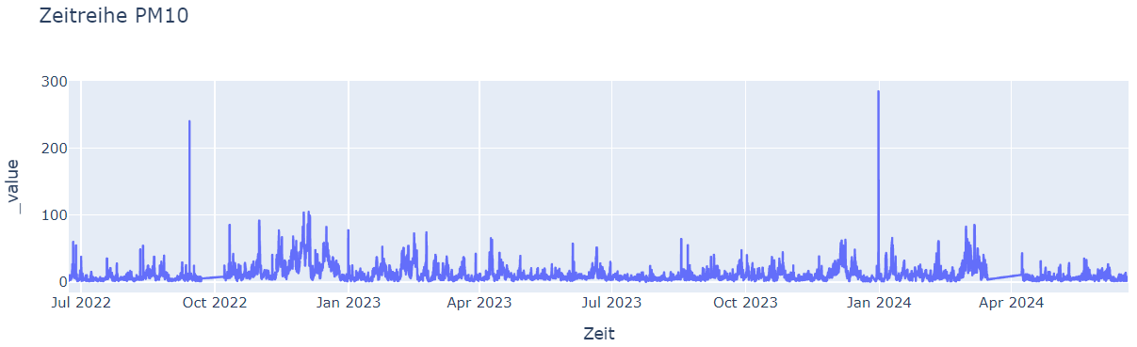
Beispiel: Behandlung der Daten
Schließen der kleinen Lücken mit linearer Interpolation

Slide 15
Modell Erstellung

Slide 16
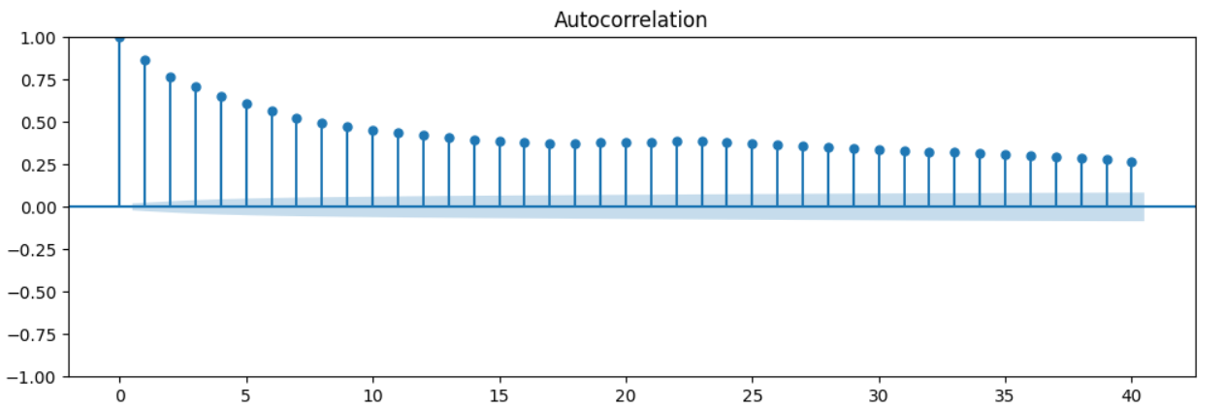
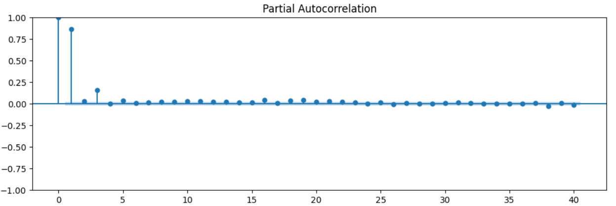
Modellerstellung ARIMA

Slide 17
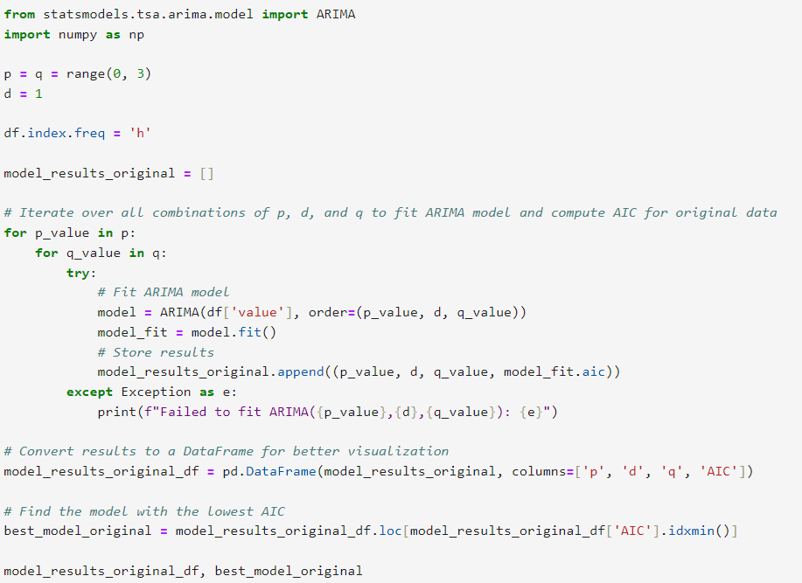
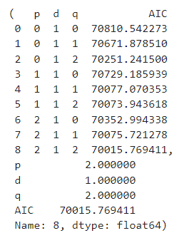
Training…

Slide 18
Go Big or Go Home mit LSTM
Ziel: Voll Automatisiertes Training & Vorhersagen
Automatisierter Daten Download
Automatisiertes Model Training & Invalidation
Automatische Predictions

Slide 19
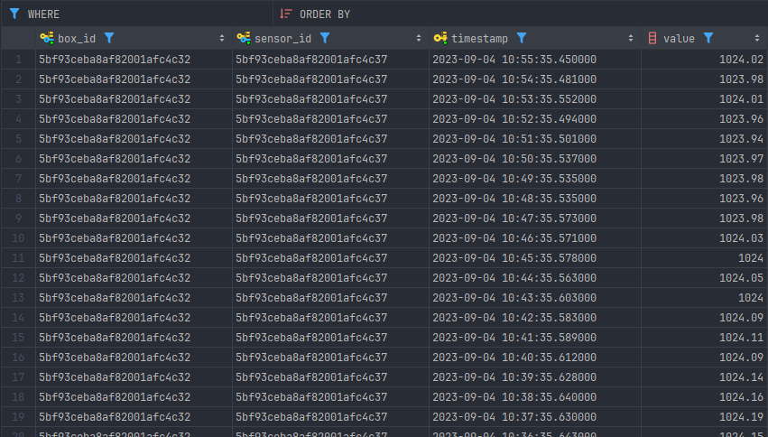
Daten Download
Abfragen alle 60 Sekunden für alle boxen & Sensoren
> 10.000.000 Datenpunkte .-.

Slide 20
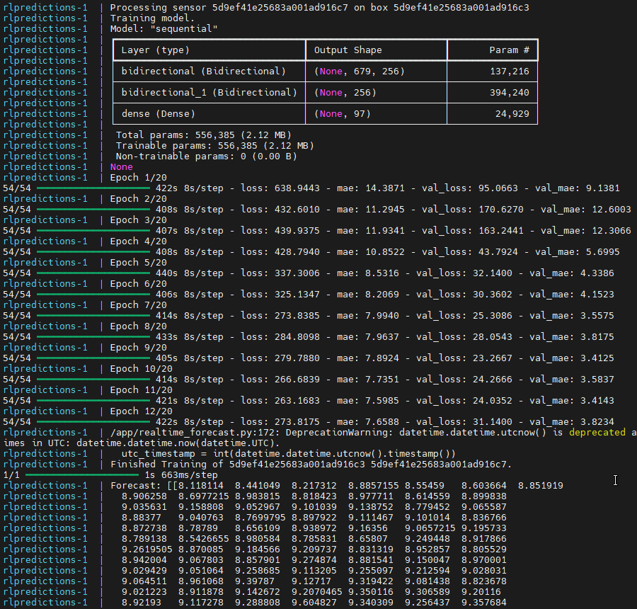
Model Training
41+ Sensoren => 1+ Modelle
~84 Minuten / Model (auf cpu)
~20 Minuten / Model (auf GPU)
Filtern von Sensoren mit schlechten Daten

Slide 21
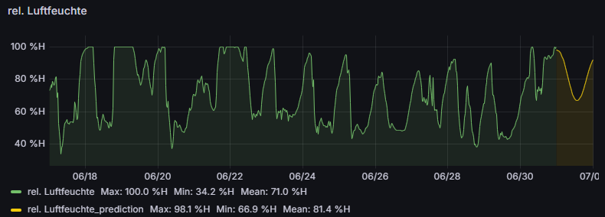
Model Vorhersagen
Alle 15 Minuten neue vorhersagen für die nächsten 24h
Vorhersagen werden upserted und in DB gespeichert

Slide 22
Dashboard

Slide 23
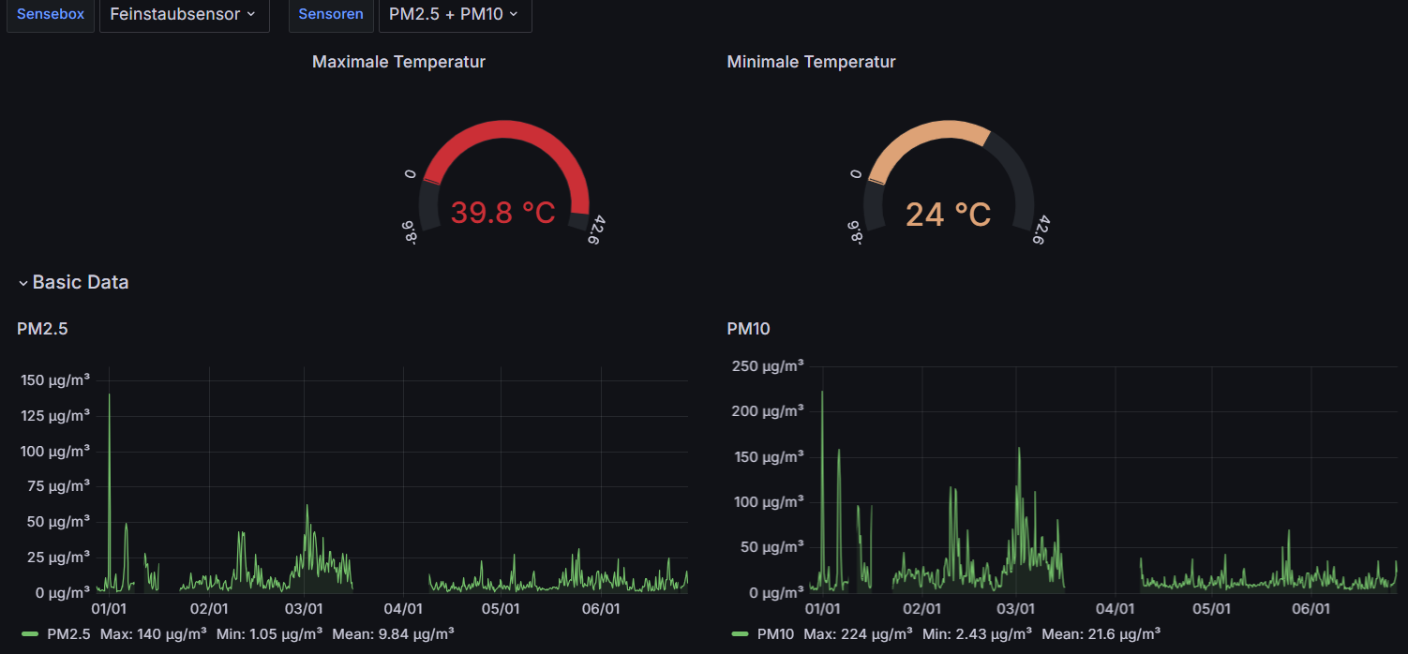
Vorführung Dashboard
Demo: https://uwm.turulix.de/d/adpgaup8mcveoe/sensebox-dashboard

